Slide 1
Занятия по рисованию на тему: «Кошка»
Цель: Продолжать формировать умение у детей передавать особенности изображаемого предмета.
Задачи:
Обучающие:
- учить детей рисовать кошку, передавая простейшие соотношения тела;
- закрепить представления о форме: туловище – овальное, голова – круглая.
- закрепит приёмы закрашивания рисунка красками, проводить линии и штрихи в одном направлении, не выходя за пределы контура.
Развивающие:
- развивать образное восприятие, воображение, творчество, побуждать к образной оценки изображения.
Воспитательные:
- воспитывать у детей доброжелательное отношение к домашним животным.

Slide 2
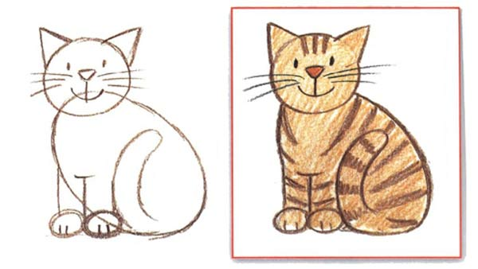
В: Прежде, чем вы начнете рисовать, давайте вспомним, какое строение у кошки?
В: Что есть у котиков?
Д: туловище, голова, хвост, ноги, усы, глаза
В: Какая самая большая часть у кота?
Д: туловище
В: Какой оно формы?
Д: овальной
В: Что ещё есть у кота?
Д: голова
В: Какой формы?
Д: круглая
В: Что у котика на голове?
Д: ушки
В: Какой они формы?
Д: треугольные
В: Что на мордочке у котика?
Д: нос, щёчки, усики, рот и язык
В: Сколько ножек у кота?
Д: четыре.

Slide 3
Физкультминутка «Котик»
На окошке кот лежит (Сложить ладони, поднести к щеке)
Мыши думают, что спит.
В пляс пустились, не унять (Танцевальные движения)
Котофей, пора вставать (Имитация, глажу котика)
День проспал
Настала ночь
Разбегайтесь мыши прочь! (Бег на месте).

Slide 4
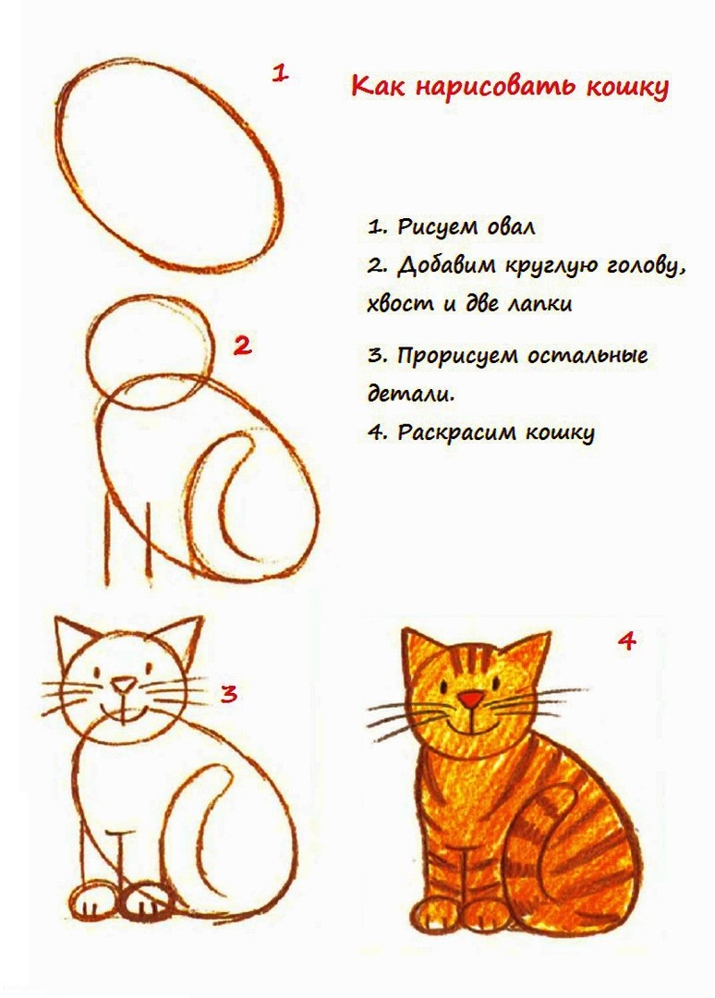

Slide 5
Спасибо за внимание!

